Slide 1

Reportes
Objetivo
Su objetivo es poder visualizar en línea, toda la información que se almacena de forma diaria en la plataforma y a través de los distintos dispositivos de marcaje.
Esta sección responde al mandato de la resolución 38; expuesto en el artículo 27°, el cual indica que cada sistema operativo debe tener disponible al menos 4 reportes con ciertas características y condiciones. Con el fin de permitir un adecuado desarrollo en los procesos del fiscalizador.
Reporte de Asistencia
Reporte de Jornada Diaria
Reporte de Domingo y Festivos
Reporte de Modificación de Turnos
**En esta primera versión, sólo disponemos de los reportes antes señalados.
Se espera que dentro del corto plazo (2 meses) podamos incorporar reportería que pueda incluir más elementos.

Slide 2
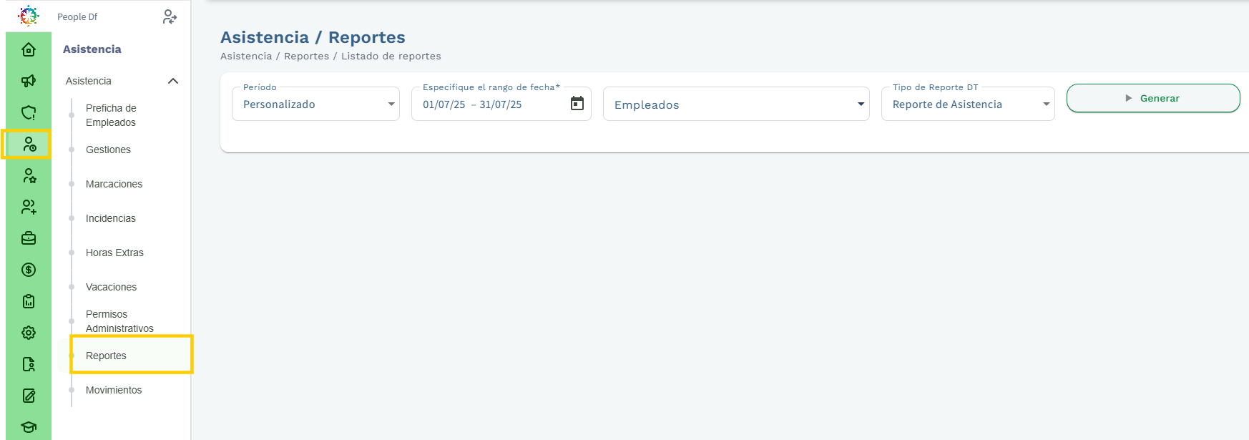
Reportes
Paso a paso
Ruta: Haz clic en el ícono del módulo > luego en Asistencia sección “Reportes”.

Slide 3
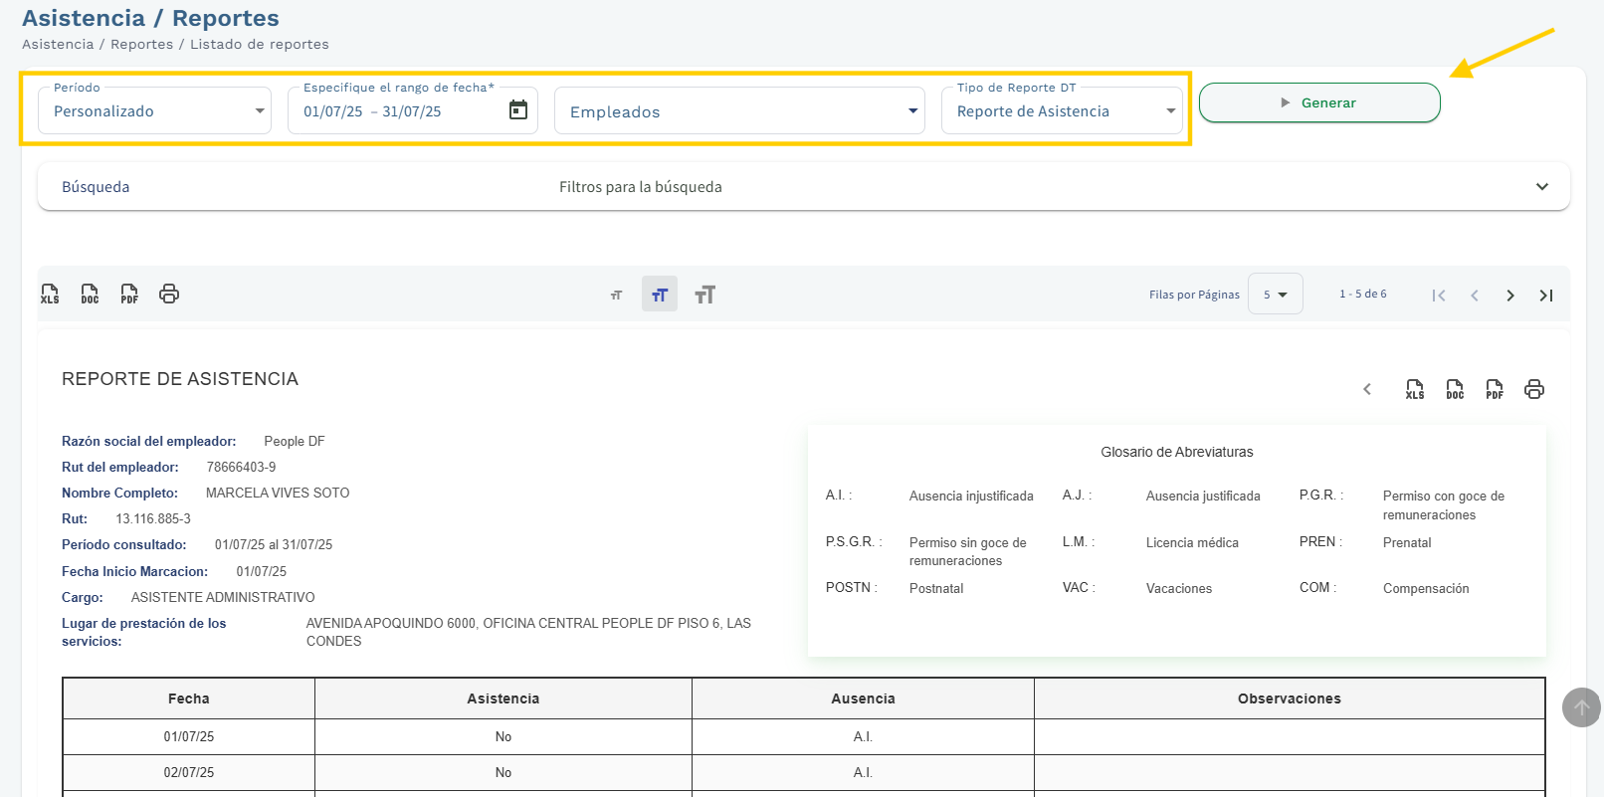
Reportes
Paso a paso
Al definir los criterios y haber seleccionado el tipo de reporte, puedes hacer clic en el botón “Generar”. Con esta acción se desplegará la reportería y su respectivo detalle. Es importante mencionar que cada elemento expuesto, está parametrizado con lo exigido por la Dirección del Trabajo. Todos los reportes pueden ser descargados en los formatos de PDF, Word y Excel.

Slide 4
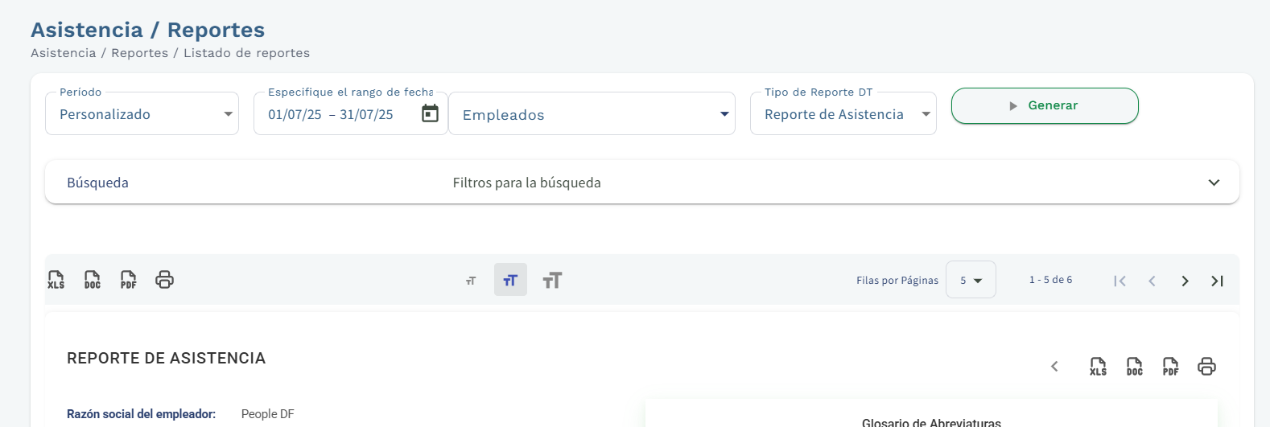


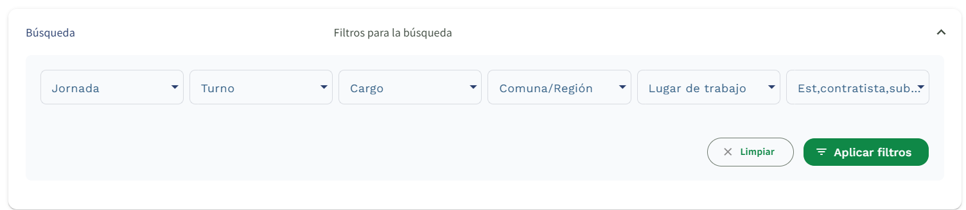
Reportes
Paso a paso
En cada uno de los reportes, es posible realizar filtros para un seguimiento más limpio y rápido, determinando la búsqueda que más acomode al usuario administrador.
Cada reporte es descargable en los siguientes formatos

